Slide 1

10x10 파트너를 위한 계약 FLOW
(계약서 날인 방법 첨부)
(주)텐바이텐
텐바이텐 사업부
MD파트

Slide 2
계약 FLOW
②‘을’의 날인을 한 계약서 2부 발송
(통장사본,사업자등록증 사본,인감증명서 각 1부 첨부)
을
신규업체 진행
여부 확정 후
계약서 전송
(word파일)
계약서의 내용
확인 후 ‘2부’를 인쇄.
계약서에 2부 모두
날인 후 ‘갑’측에
2부 모두 발송
‘을’의 날인을
확인 후 ‘갑’의 날인을
하여1부는 ‘갑’이 보관,
나머지 한 부는
‘을’ 측에 발송
①계약 알림 메일과
함께 계약서 첨부
갑
③‘갑’의 날인과 ‘을’의 날인이
모두 되어 있는 계약서 1부 발송
④ 계약 완료
* 같은 내용의 계약서를 갑과 을이 모두 날인 후
1부는 ‘갑’이 나머지 1부는 ‘을’이 보관합니다.

Slide 3
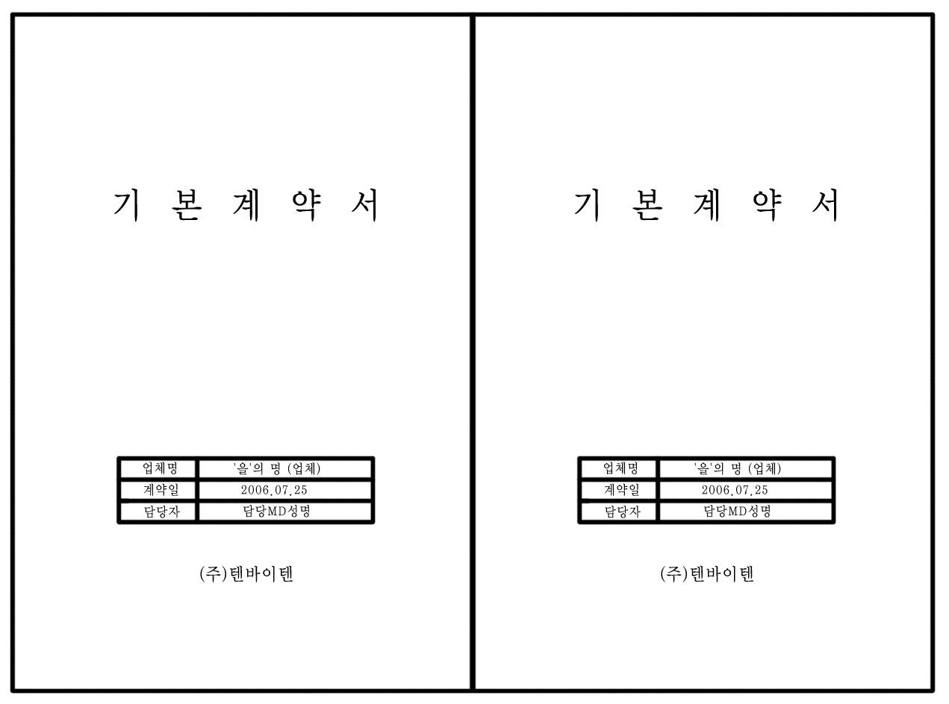
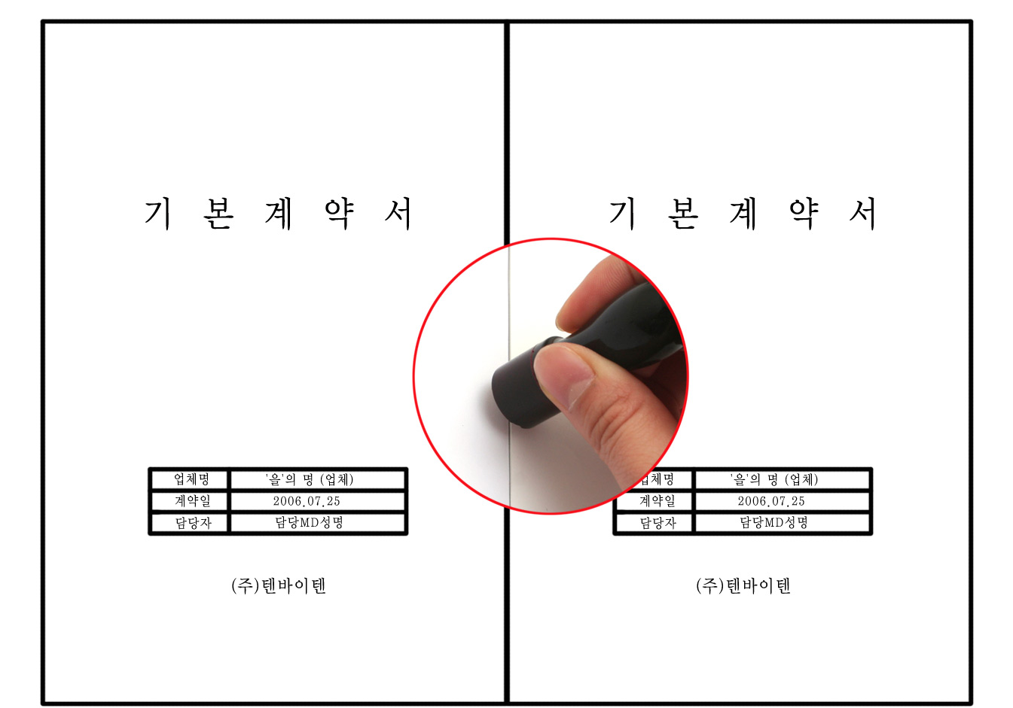
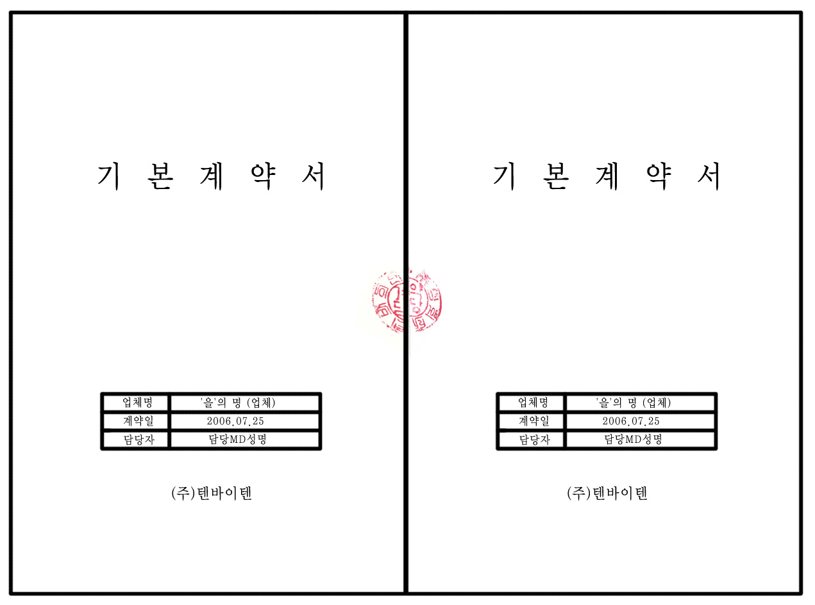
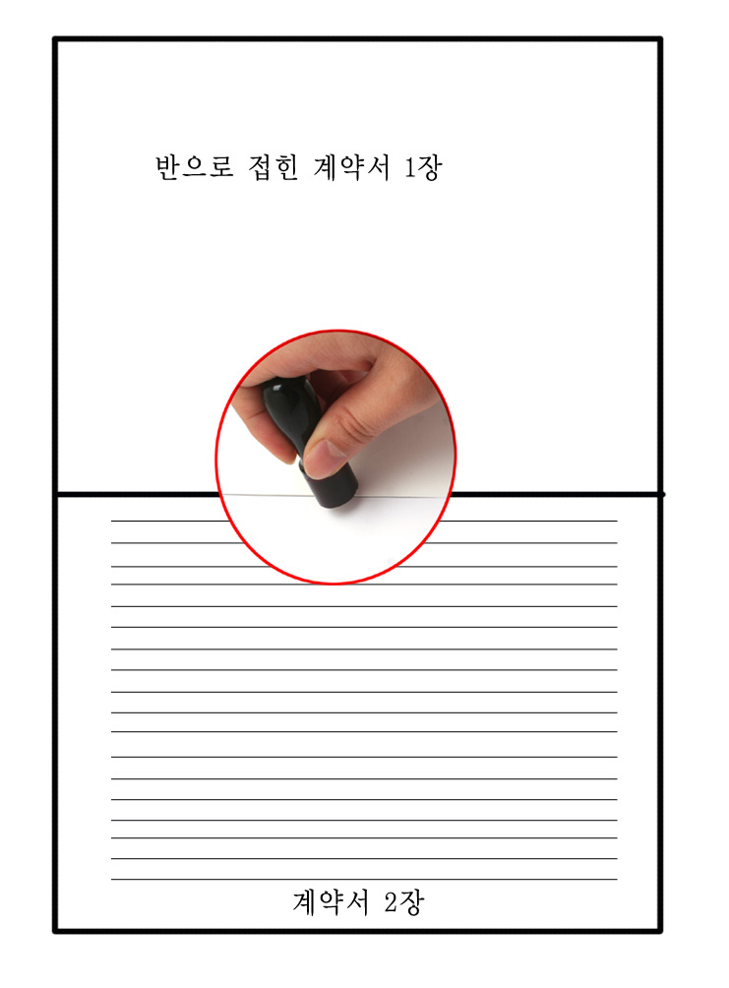
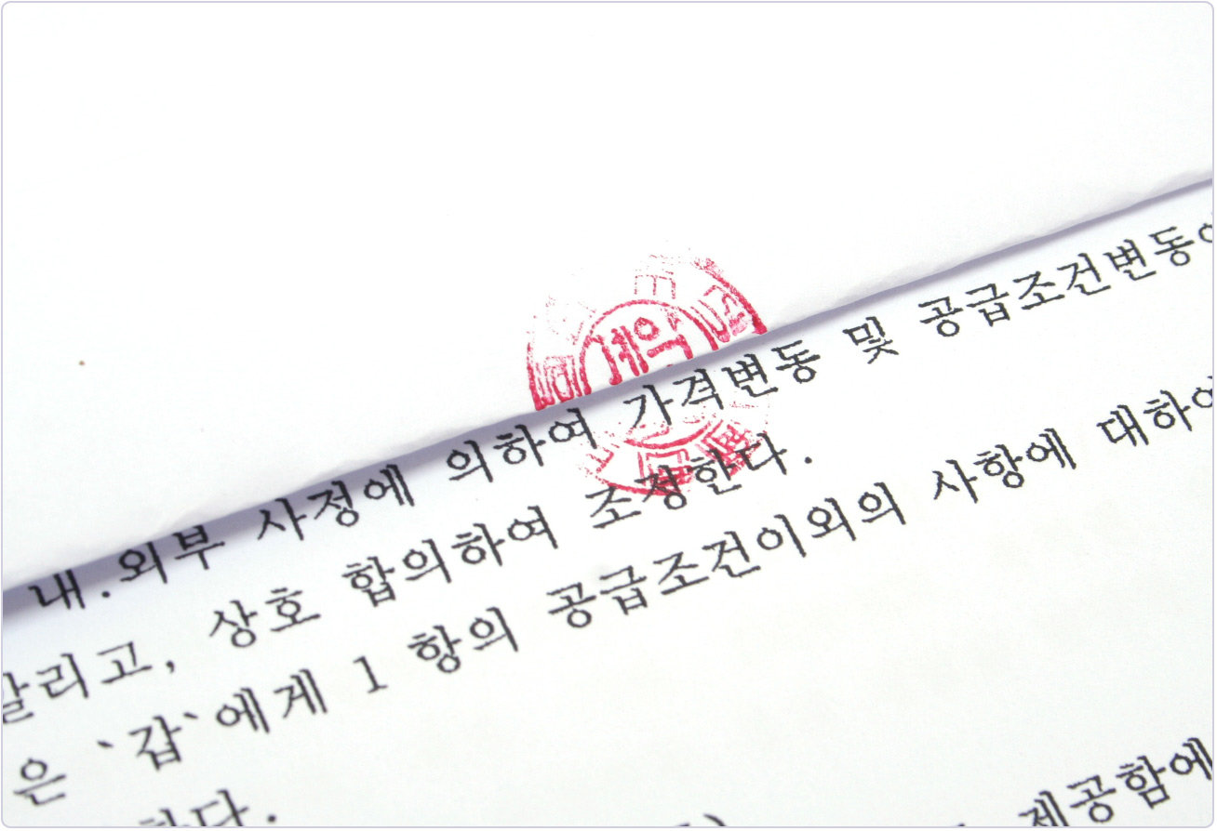
계약서 날인 방법
계약서 2부를 출력하여 맨 앞장을
앞으로 하여 나란히 붙입니다.
계약서의 모서리 중간에
도장을 찍습니다.
이런 모습으로 도장이 찍힙니다.
(반대편에는 ‘갑’의 도장이 날인됩니다)
그림과 같이 계약서의 맨 첫 장을
반으로 접은 후, 접힌 종이의
중심에 날인합니다.
같은 방법으로 맨
뒷장까지 날인해 주세요.

Slide 4
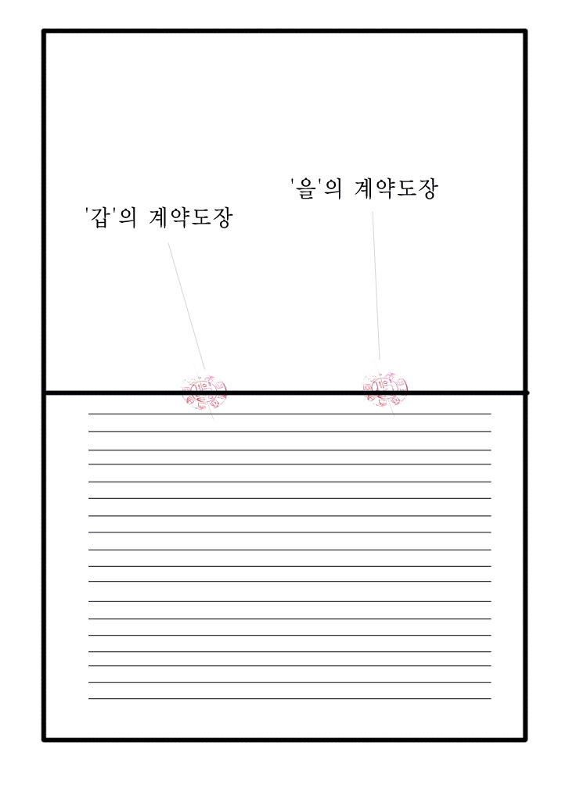
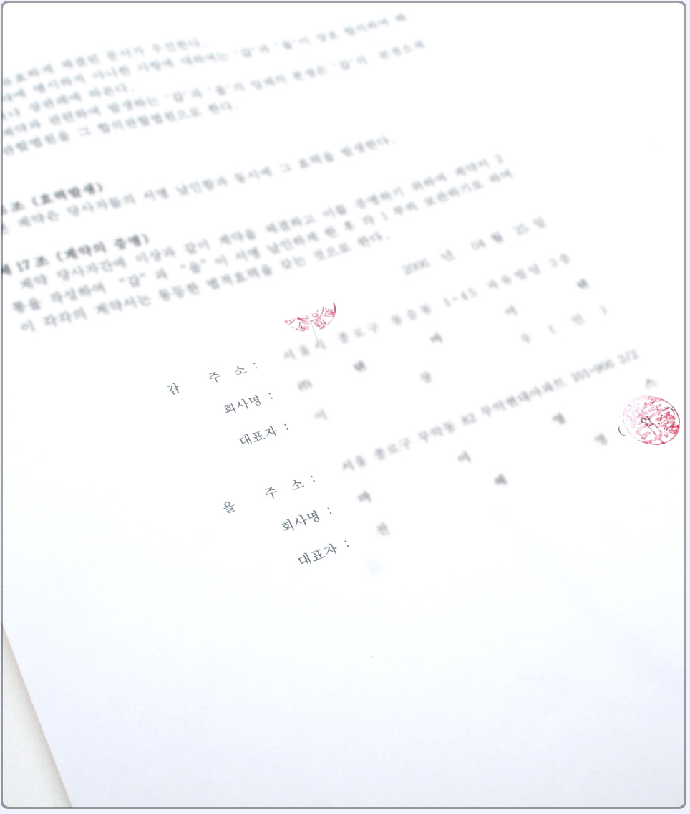
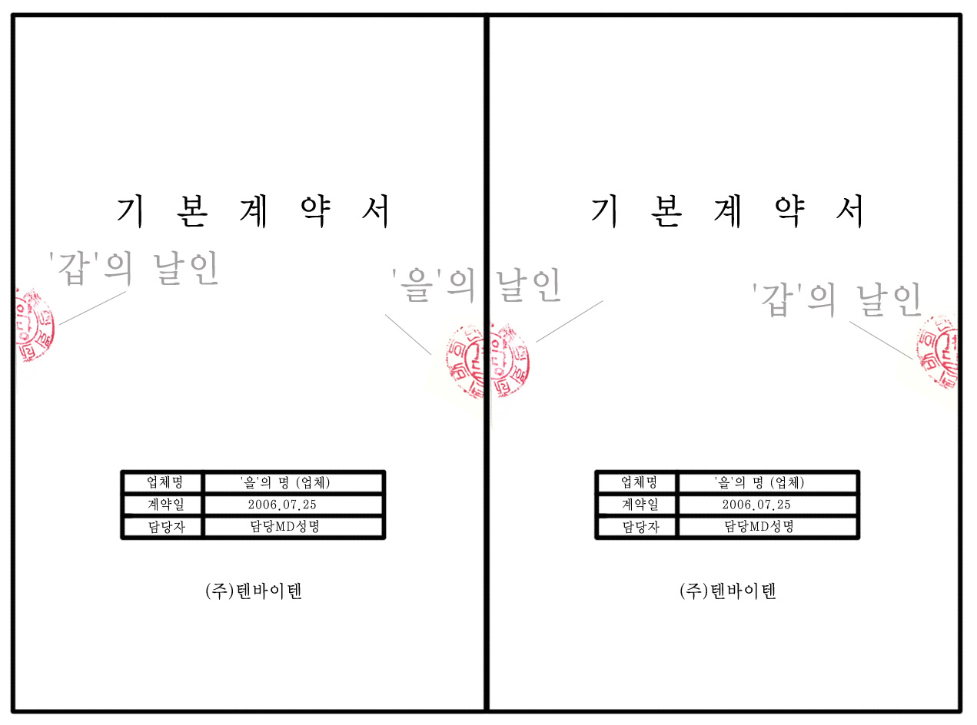
계약이 완료된 계약서는 그림1,2와 같이 날인이 되어있어야 합니다.
맨 마지막 장의 ‘을’의 (인) 위치에 날인
하고 나면, 모든 날인이 끝납니다.
그림2
2부 모두 위와 같은 방법으로 날인이
끝나셨다면,텐바이텐 으로 2부 모두
발송해 주세요.
저희도 같은 방법으로 날인하여,
나머지 한부를 보내드립니다.
그림1

